Slide 1
Mathematik 7 Abels

Slide 2
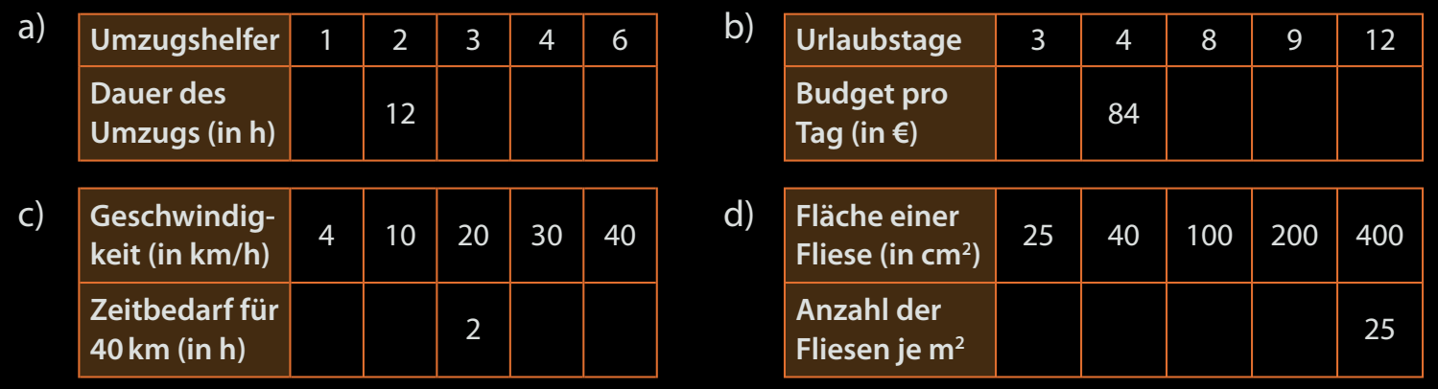

Slide 3
Produktgleichheit

Slide 4

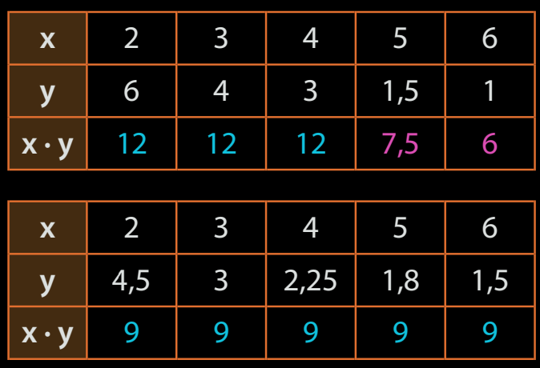
Antiproportional oder nicht?

Slide 5



Produktgleichheit
Ist eine Zuordnung antiproportional, haben die Produkte aller Wertepaare $(x|y)$ den gleichen Wert.
$⇒$ nicht antiproportional
$⇒$ antiproportional

Slide 6
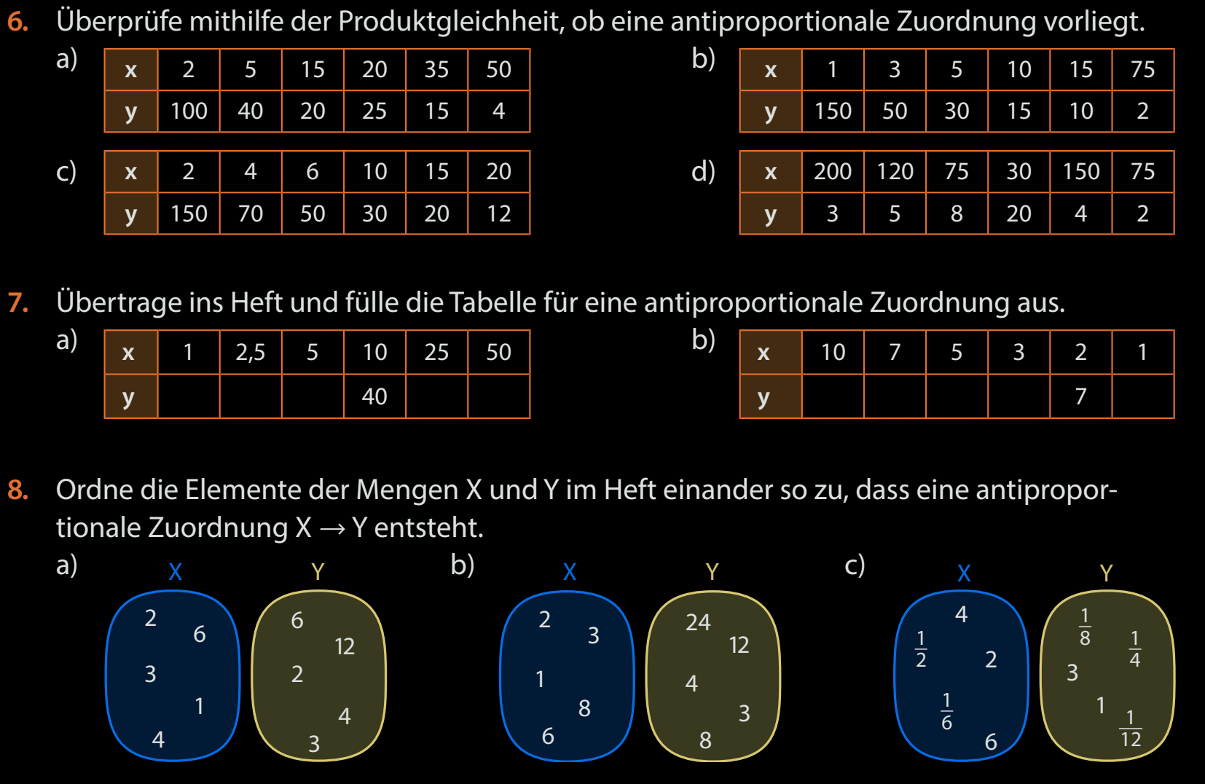
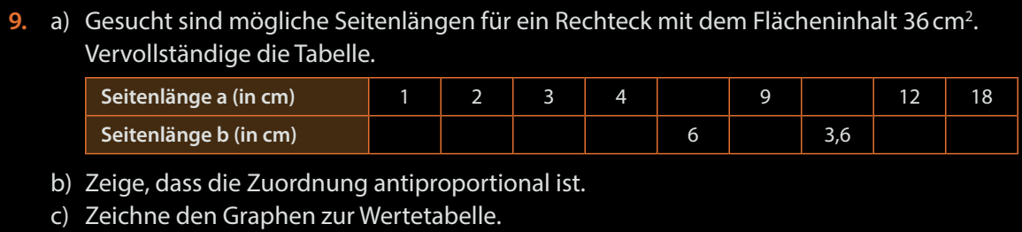
Fun55,56

Slide 7
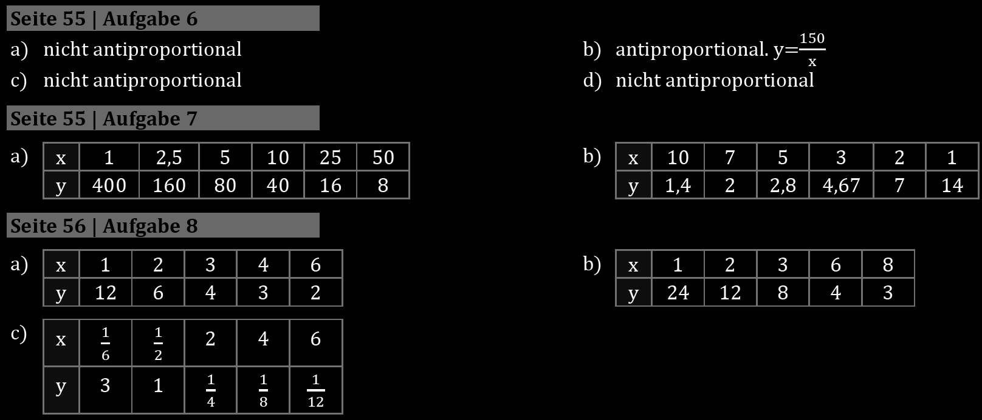
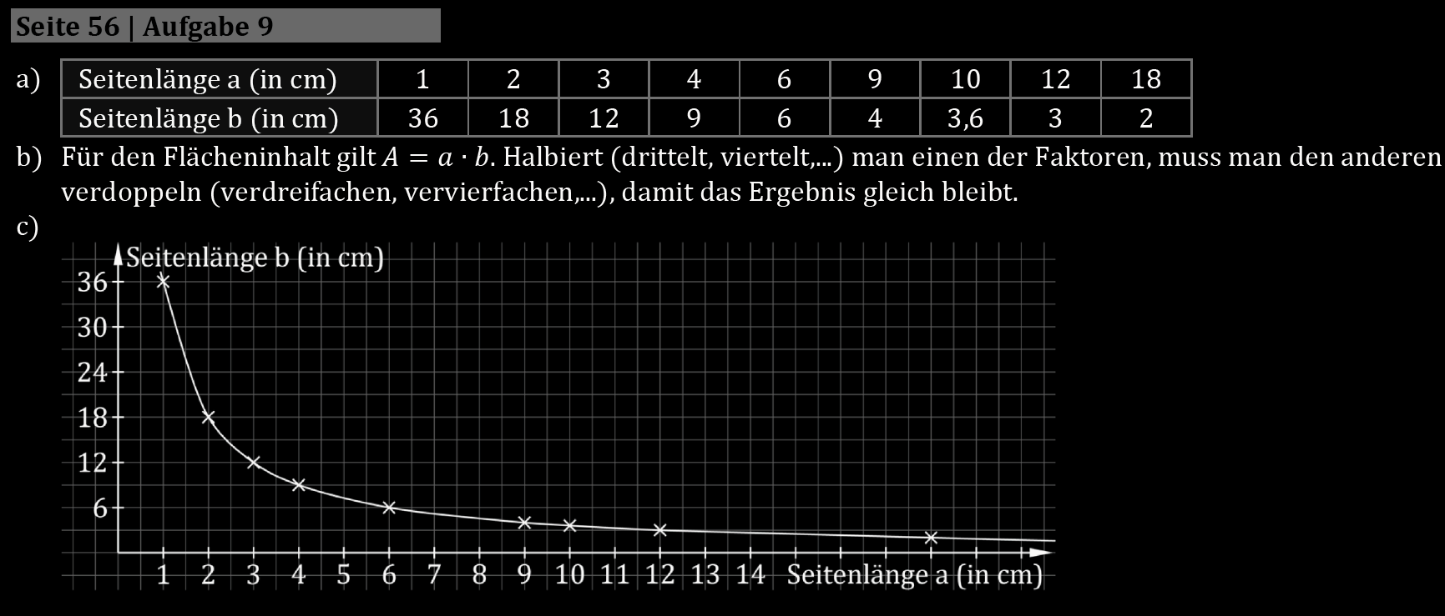
Fun55,56

Slide 8
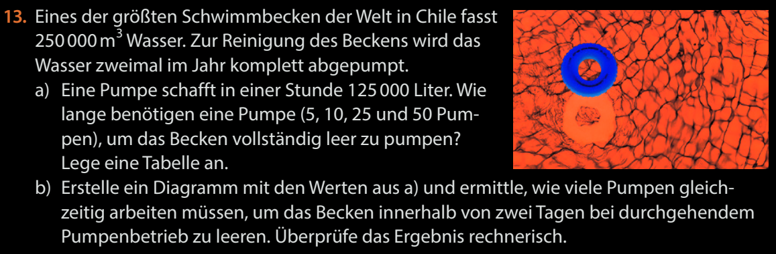

Fun56

Slide 9
Einzelarbeit | Partnerarbeit | Gruppenarbeit | Think - Pair |  | Pair - Share
Think – Pair - Share |  | Leichte Aufgabe |  | Mittlere Aufgabe |  | Schwere Aufgabe

